Slide 1
Česká republika Průmysl – odvětví Z_109_Česká_republika_Průmysl_odvětví
Registrační číslo projektu: CZ.1.07/1.1.38/02.0025
Název projektu: Modernizace výuky na ZŠ Slušovice, Fryšták, Kašava a Velehrad
Tento projekt je spolufinancován z Evropského sociálního fondu a státního rozpočtu České republiky.
Autor: Mgr. Miluše Šafářová
Škola: Základní škola Fryšták, okres Zlín, příspěvková organizace

Slide 2
Anotace:
Digitální učební materiál je určen pro seznámení žáků s rozdělením průmyslu ČR podle mezinárodní klasifikace průmyslových odvětví.
Materiál rozvíjí nové znalosti a procvičuje vědomosti z nižších ročníků.
Je určen pro předmět zeměpis, 8. ročník.
Tento materiál vznikl jako doplňující materiál k učebnici: Zeměpis naší vlasti: Učebnice zeměpisu pro základní školy a víceletá gymnázia pro 8. nebo 9. ročník. Praha: Nakladatelství České geografické společnosti, s. r. o., 2009. ISBN 978-80-86034-85-0

Slide 3
Odvětví průmyslu České republiky
Součástí přechodu k tržnímu hospodářství bylo přijetí
mezinárodní klasifikace průmyslových odvětví podle OSN.
Rozlišujeme 3 základní skupiny odvětví (dříve 20).
1. Těžba a zpracování nerostných surovin
2. Výroba a rozvod elektřiny, tepla, plynu, vody
3. Zpracovatelský průmysl

Slide 4
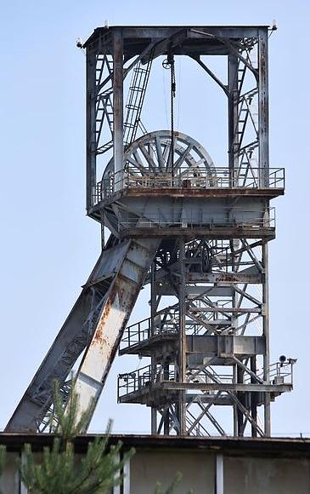
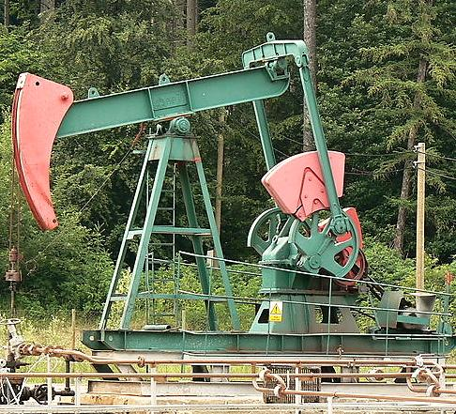
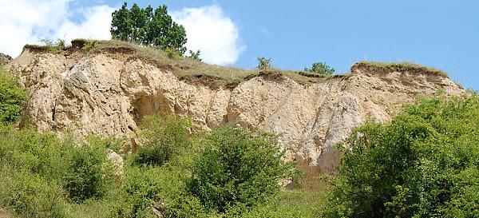
Těžba a zpracování nerostných surovin
Těžební průmysl klesá, snižuje se těžba surovin.
Co se těží | Kde se těží
Černé uhlí | Ostravsko
Hnědé uhlí | Sokolovsko, Mostecko
Kovy | Těžba zastavena
Uran | Těžba utlumena
Ropa, zemní plyn | Těžba velmi malá
Stavební suroviny | Nejrozšířenější po celé ČR
Těžba uhlí
Těžba ropy na Hodonínsku
Kaolin na Karlovarsku (k výrobě porcelánu)

Slide 5
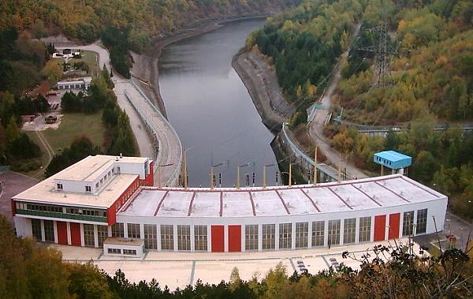
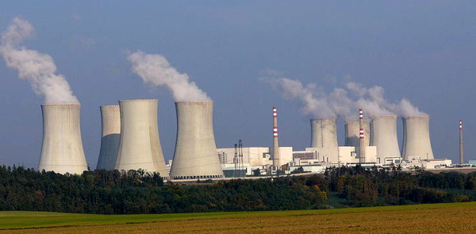
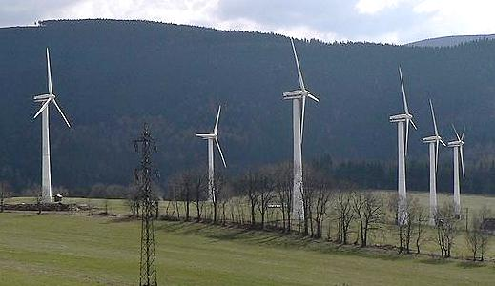
Výroba a rozvod elektřiny, tepla, plynu a vody
Energetické zdroje dělíme na
Neobnovitelné (uhlí, ropa, zemní plyn, uran)
Obnovitelné (voda, vítr, slunce, biomasa)
Dalešice – vodní elektrárna
Dukovany – jaderná elektrárna
Výroba elektřiny (r. 2005):
Tepelné elektrárny 66 %
Jaderné elektrárny 30 %
Vodní elektrárny do 3,7 %
Hlavní zdroje energie v ČR:
černé, hnědé uhlí kryjí 54 % potřeby,
ropa a zemní plyn kryjí 20 % potřeby
Větrná elektrárna - Jesenicko

Slide 6
Zpracovatelský průmysl
Odvětví zpracovatelského průmyslu podle nové mezinárodní klasifikace
1. | Průmysl potravin, nápojů a tabákový
2. | Průmysl textilní, oděvní, kožedělný, kožešnický
3. | Průmysl dřevozpracující a nábytkářský
4. | Průmysl papírenský, polygrafický, vydavatelský
5. | Průmysl skla, keramiky, porcelánu, stavebních hmot
6. | Průmysl koksárenský, petrochemický, chemický, farmaceutický, gumárenský, plastických hmot
7. | Hutnictví železa a neželezných kovů, kovodělný průmysl
8. | Průmysl strojírenský, elektrotechnický a elektronický, dopravních prostředků
9. | Ostatní průmyslová odvětví

Slide 7
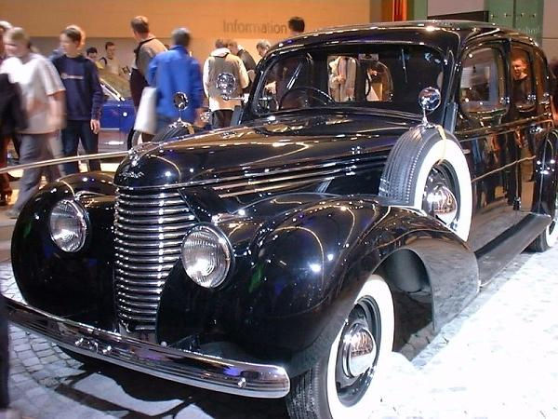
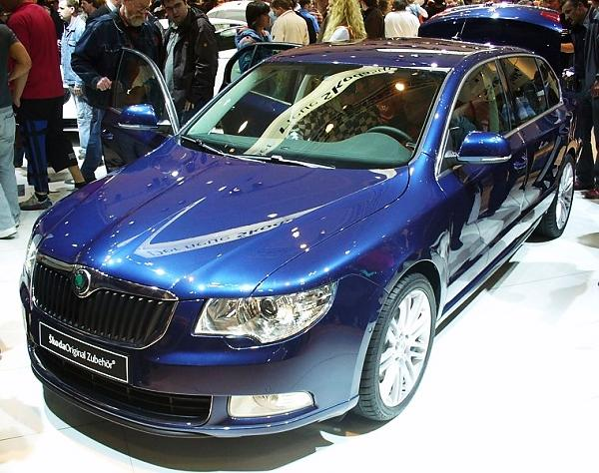
Zpracovatelský průmysl
Nejrozsáhlejší skupina, tvoří 80-90 % průmyslové výroby i zaměstnanosti.
Superb 1934
V ČR dominuje odvětví, s tímto průmyslem:
Strojírenský průmysl (výroba strojů, investičních zařízení)
Elektrotechnický
Elektronický
Dopravních prostředků (výroba lokomotiv, vagónů, aut, letadel
Superb II 2009
Výroba je soustředěna do velkých měst: Plzeň, Praha, Brno, Hradec Králové, Olomouc, Pardubice…
Největším rozvojem prošla automobilka v Mladé Boleslavi

Slide 8
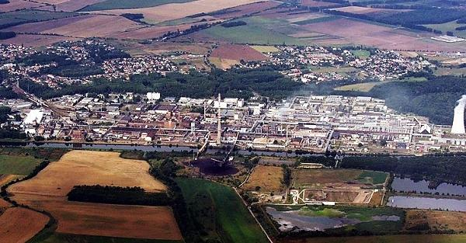
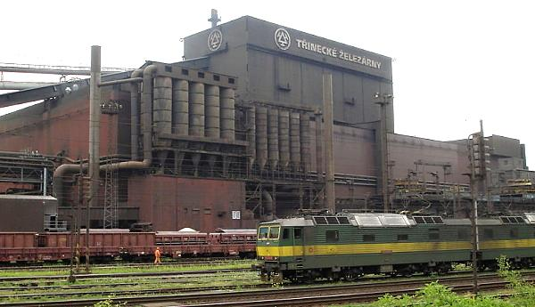
Zpracovatelský průmysl
Další významná odvětví
Hutnictví železa a neželezných kovů velké tradice, přes značný pokles výroby zaujímá významné místo (Ostravsko - Vítkovice, Třinec, Bohumín, Frýdek-Místek, Plzeň)
Neratovice
Třinecké železárny
Petrochemický, chemický, farmaceutický, gumárenský a plastikářský restrukturalizace, zaměření na kvalitu a nové technologie (severní Čechy - Litvínov, Ústí n/L, Lovosice), (střední Čechy – Neratovice, Rakovník, Kralupy n/V, Pardubicko), (severní Morava – Valašské Meziříčí, Komárov)

Slide 9
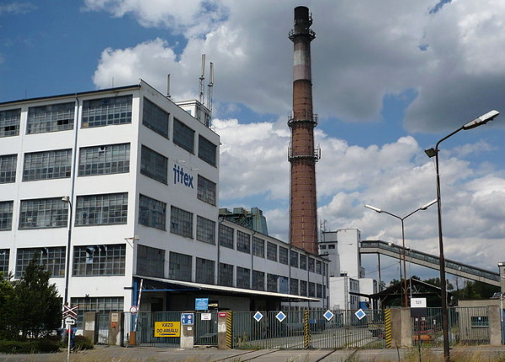
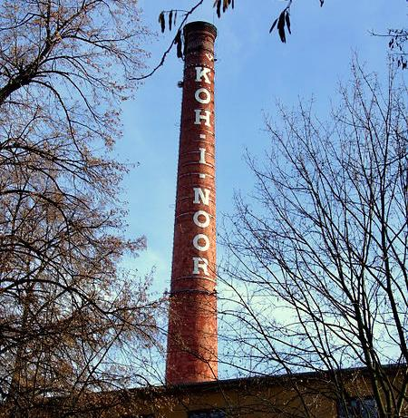
Zpracovatelský průmysl
Další významná odvětví
Textilní a oděvní průmysl
po mírném úpadku (konkurence ze zahraničí) stále patří mezi největší (severní a severovýchodní Čechy, severní Morava, Praha, Brno)
Písek
České Budějovice
Průmysl dřevozpracující a nábytkářský
tradiční odvětví, vlastní surovinová základna (po celém území ČR, hlavně severní a jižní Morava, jižní Čechy)

Slide 10
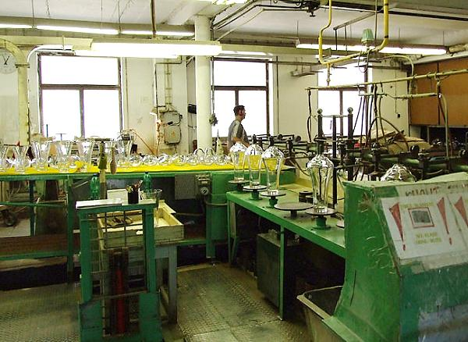
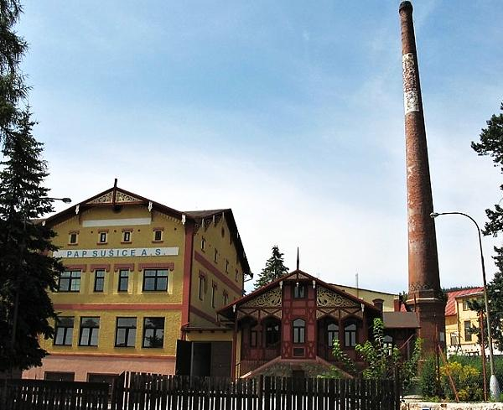
Zpracovatelský průmysl
Další významná odvětví
Průmysl skla, keramiky, porcelánu a stavebních hmot
tradiční odvětví, vlastní surovinová základna
(výroba cementu a vápna – Hranice, Beroun, sklářství – Karlovy Vary, Nový Bor aj., výroba keramiky Rakovník…)
Sušice
Sklárny Nižbor
výroba papírových obalů
Průmysl papírenský, polygrafický a vydavatelský
po roce 1989 velký vývoj (Štětí, Paskov, Větřní, Kolín, Praha aj.)

Slide 11
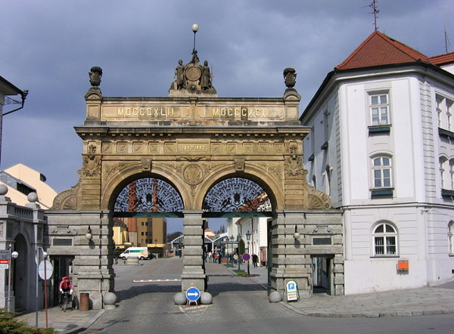
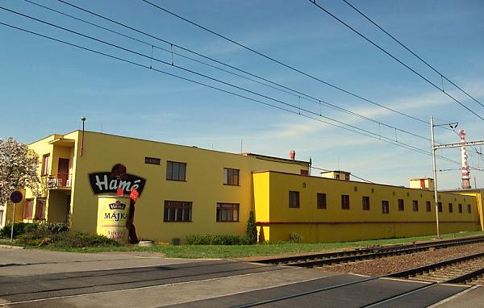
Zpracovatelský průmysl
Další významná odvětví
Průmysl potravin, nápojů
nejdůležitější a nejsilnější odvětví, zajišťuje základní potřebu obyvatelstva (mlýny, pivovary, mlékárny, masné závody, cukrovary, čokoládovny…)
Prazdroj Plzeň
Hamé Babice
Mezi největší firmy patří: Prazdroj Plzeň, Radegast Nošovice, Madeta České Budějovice, Olma Olomouc, Hamé Babice Kostelecké uzeniny, Penam Brno, Mattoni Karlovy Vary…

Slide 12
Úkol: Odpovídej na kontrolní otázky.
1. Na které tři základní skupiny podle mezinárodní klasifikace OSN se dělí průmysl?
Těžební průmysl, výroba elektřiny, zpracovatelský průmysl.
2. V kterých oblastech ČR je nejvíce rozvinutý těžební průmysl?
Ostravsko, Sokolovsko, severní Čechy – uhlí, těžba stavebních surovin je po celé ČR.
3. Které elektrárny převažují v ČR?
Tepelné.
4. Který zpracovatelský průmysl dominuje v ČR?
Strojírenský.
5. Vyjmenuj další významná odvětví zpracovatelského průmyslu.
Průmysl chemický, dřevozpracující, papírenský, nábytkářský, průmysl skla, porcelánu, keramiky, stavebních surovin…
6. V kterých odvětvích průmyslu pracují lidé na obrázcích?

Slide 13
Použité zdroje
Hamr na Jezeře, důl 5568.jpg Skočit na: Navigace, Hledání. In: Wikipedia: the free encyclopedia [online]. San Francisco (CA): Wikimedia Foundation, 11.8.2010 [cit. 2013-08-16]. Dostupné z: http://cs.wikipedia.org/ wiki/Soubor:Hamr_na_Jeze%C5%99e,_d%C5%AFl_5568.jpg
Koryčany - těžební středisko 2.jpg [x]. In: Wikipedia: the free encyclopedia [online]. San Francisco (CA): Wikimedia Foundation, 30.3.2011 [cit. 2013-08-16]. Dostupné z: http://commons.wikimedia.org/wiki/ File:Kory%C4%8Dany_-_t%C4%9B%C5%BEebn%C3%AD_st%C5%99edisko_2.jpg
Kaolin outcrop.jpg. In: Wikipedia: the free encyclopedia [online]. San Francisco (CA): Wikimedia Foundation, 30.9.2012 [cit. 2013-08-16]. Dostupné z: http://commons.wikimedia.org/wiki/File:Kaolin_outcrop.jpg
Seznam elektráren v Česku. In: Wikipedia: the free encyclopedia [online]. San Francisco (CA): Wikimedia Foundation, 14.5.2013 [cit. 2013-08-16]. Dostupné z: http://cs.wikipedia.org/wiki/Elektr%C3%A1rny_v_%C4%8Cesku
Nuclear.power.plant.Dukovany.jpg. In: Wikipedia: the free encyclopedia [online]. San Francisco (CA): Wikimedia Foundation, 14.2.2010 [cit. 2013-08-16]. Dostupné z: http://cs.wikipedia.org/wiki/Soubor:Nuclear.power. plant.Dukovany.jpg
DalesicePowerStation.jpg. In: Wikipedia: the free encyclopedia [online]. San Francisco (CA): Wikimedia Foundation, 8.9.2007 [cit. 2013-08-16]. Dostupné z: http://cs.wikipedia.org/wiki/Soubor:DalesicePowerStation.jpg
OstruznaElektrarny.jpg. In: Wikipedia: the free encyclopedia [online]. San Francisco (CA): Wikimedia Foundation, 10.11.2008 [cit. 2013-08-16]. Dostupné z: http://cs.wikipedia.org/wiki/Soubor:OstruznaElektrarny.jpg
Jitex.jpg. In: Wikipedia: the free encyclopedia [online]. San Francisco (CA): Wikimedia Foundation, 18.2.2007 [cit. 2013-08-16]. Dostupné z: http://commons.wikimedia.org/wiki/File:Industrial_siding_jitex_pisek.jpg
http://office.microsoft.com/cs-cz/images/?CTT=97
Brewery Gate Plzen 152.JPG.In:Wikipedia: the free encyclopedia [online].San Francisco (CA): Wikimedia Foundation, 21.5.2006 [cit.2013-08-16].Dostupné z:http://commons.wikimedia.org/wiki/File:Brewery_Gate_Plzen_152.JPG
Babice (UH), Hamé.jpg. In: Wikipedia: the free encyclopedia [online]. San Francisco (CA): Wikimedia Foundation, 24.4.2011 [cit. 2013-08-16]. Dostupné z: http://commons.wikimedia.org/wiki/File:Babice_%28UH%29, _Ham%C3%A9.jpg

Slide 14
Použité zdroje
Škoda Superb II AMI.JPG. In: Wikipedia: the free encyclopedia [online]. San Francisco (CA): Wikimedia Foundation, 12.4.2008 [cit. 2013-08-16]. Dostupné z: http://commons.wikimedia.org/wiki/File:%C5%A0koda_Superb_II_AMI.JPG
SkodaSuperB.jpg. In: Wikipedia: the free encyclopedia [online]. San Francisco (CA): Wikimedia Foundation, 20.2.2006 [cit. 2013-08-16]. Dostupné z: http://commons.wikimedia.org/wiki/File:SkodaSuperB.jpg
New Škoda logo-2.jpg. In: Wikipedia: the free encyclopedia [online]. San Francisco (CA): Wikimedia Foundation, 28.6.2011[cit. 2013-08-16].Dostupné z: http://commons.wikimedia.org/wiki/File:New_%C5%A0koda_logo-2.jpg
Spolana logo.png. In: Wikipedia: the free encyclopedia [online]. San Francisco (CA): Wikimedia Foundation, 7.4.2009 [cit. 2013-08-16]. Dostupné z: http://commons.wikimedia.org/wiki/File:Spolana_logo.png
Neratovice Spolana 965.JPG. In: Wikipedia: the free encyclopedia [online]. San Francisco (CA): Wikimedia Foundation, 27.6.2007 [cit. 2013-08-16]. Dostupné z http://cs.wikipedia.org/wiki/Soubor:Neratovice_Spolana_965.JPG
Třinecké železárny.jpg. In: Wikipedia: the free encyclopedia [online]. San Francisco (CA): Wikimedia Foundation, 16.5.2008 [cit. 2013-08-16]. Dostupné z: http://cs.wikipedia.org/wiki/Soubor:T%C5%99ineck%C3%A9_%C5% BEelez%C3%A1rny.jpg
České Budějovice, továrna Koh-I-Noor, komín.JPG. In: Wikipedia: the free encyclopedia [online]. San Francisco (CA): Wikimedia Foundation, 24,1.2008 [cit. 2013-08-16]. Dostupné z: http://cs.wikipedia.org/wiki/Soubor:%C4%8 Cesk%C3%A9_Bud%C4%9Bjovice,_tov%C3%A1rna_Koh-I-Noor,_kom%C3%ADn.JPG
Nižbor, sklárna, příprava vyfouknutých váz.jpg Skočit na: Navigace, Hledání Soubor His. In: Wikipedia: the free encyclopedia [online]. San Francisco (CA): Wikimedia Foundation, 2.7.2008 [cit. 2013-08-16]. Dostupné z: http://cs.wikipedia.org/wiki/Soubor:Ni%C5%BEbor,_skl%C3%A1rna,_p%C5%99%C3%ADprava_vyfouknut%C3%BDch_v%C3%A1z.jpg
PAP Sušice.jpg. In: Wikipedia: the free encyclopedia [online]. San Francisco (CA): Wikimedia Foundation, 11.2.2011 [cit. 2013-08-16]. Dostupné z: http://cs.wikipedia.org/wiki/Soubor:PAP_Su%C5%A1ice.jpg
Pilsner.Urquell.JPG. In: Wikipedia: the free encyclopedia [online]. San Francisco (CA): Wikimedia Foundation, 17.5.2012 [cit. 2013-08-16]. Dostupné z: http://commons.wikimedia.org/wiki/File:Pilsner.Urquell.JPG
Geografie Česká republika. Praha 2: SPN-pedagogické nakladatelství, akciová apolečnost, 2004.ISBN 80-7235-266-0.

